Slide 1
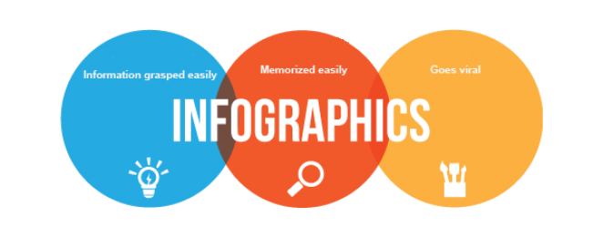


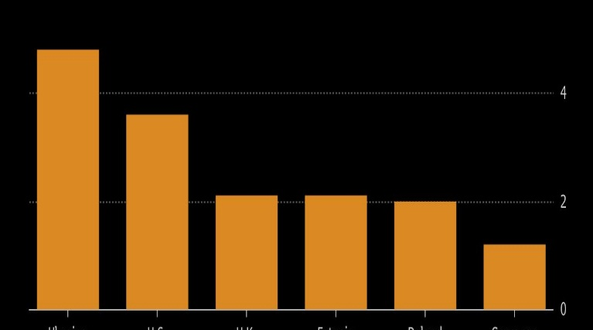
Інфографіка

Slide 2
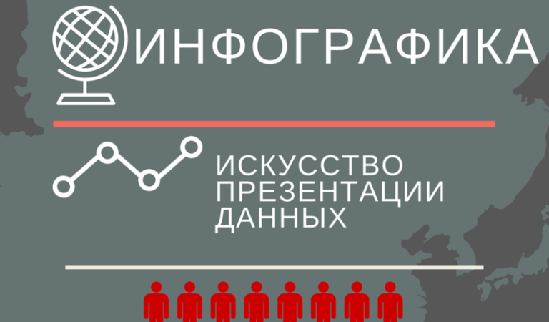
Подати великий обсяг даних у зручному форматі, що дозволило б сфокусуватися на справді важливих речах без втрати при цьому зв’язку окремих елементів з єдиним цілим, може бути нелегким завданням. З одного боку, ми маємо океани інформації, яка генерується постійно, з іншого – сучасного інтернет-користувача з низькою концентрацією уваги.
Як прорватися через цей хаос, щоб донести важливе повідомлення своїй цільовій аудиторії?
Вихід є – скористайтеся таким інструментом, як інфографіка!

Slide 3
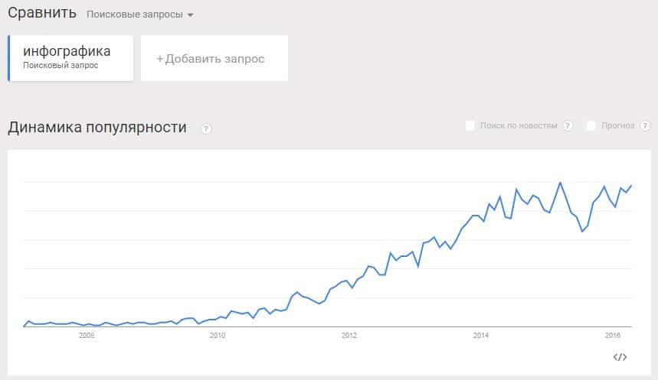
Згідно з даними Google Trends, інтерес до такого формату подачі інформації різко зріс в останні роки:

Slide 4

Інфографіка - це наочний спосіб подачі даних у графічній формі.
Інфографіка – це візуальне відображення даних, що містить невелику за обсягом, але значиму і правильно оформлену інформацію.
Застосовувати її можна, де завгодно: для навчання, для ілюстрації журналістського матеріалу, в статистичному звіті тощо. Інфографіка допомагає структурувати великі обсяги інформації, а також більш наочно показує співвідношення предметів за різними параметрами і демонструє тенденції, тобто можливість тих чи інших подій розвиватися в даному напрямку.

Slide 5
Освітня інфографіка - тип інфографіки, покликаний допомогти в засвоєнні та систематизації великого обсягу інформації з певних предметів і галузей знань.
Навіщо це потрібно, адже є підручники, в яких все добре і зрозуміло викладено?
Одне грамотне зображення коштує 1000 слів. Воно здатне спростити зміст і в той же час передати всю необхідну інформацію.
Зображення роблять інформацію більш привабливою і переконливою.

Slide 6
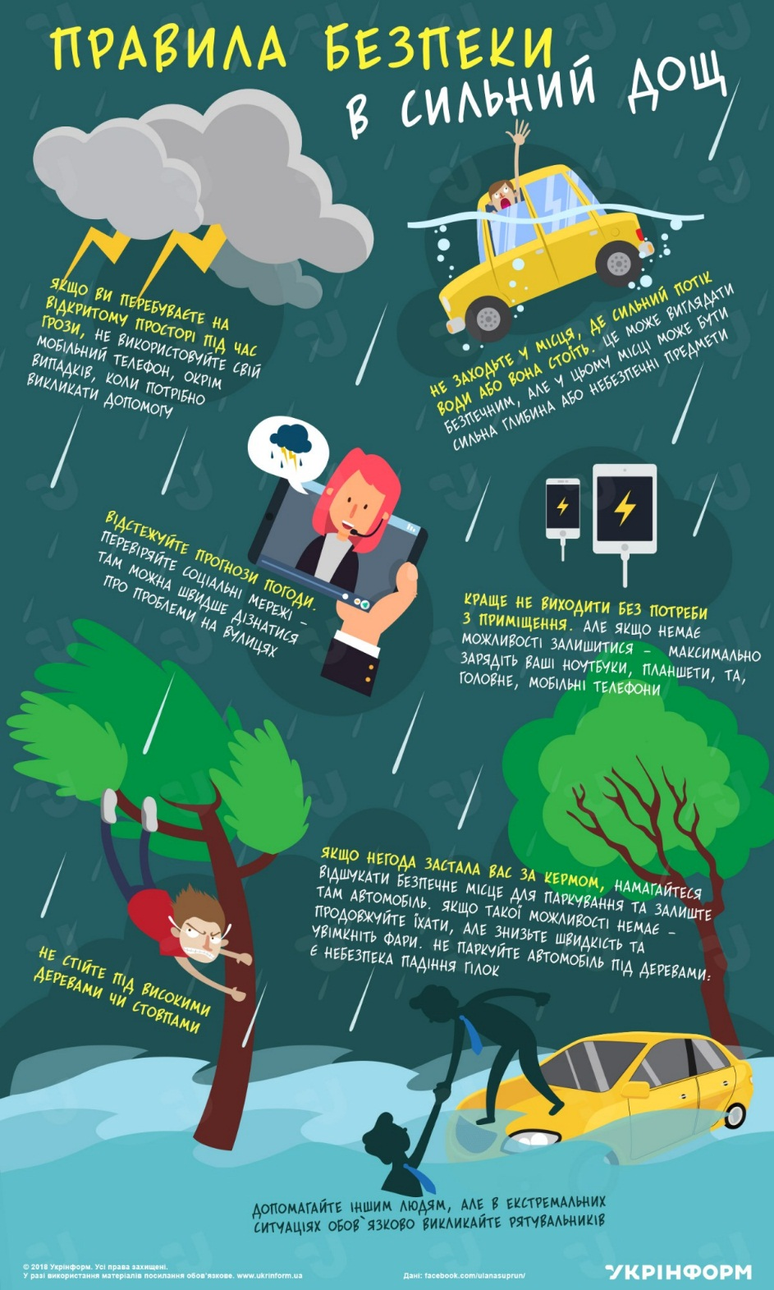

Що ж таке інфографіка?
Це спосіб представлення різної інформації у візуальному вигляді, який ідеально підходить для зведення різних даних у єдине ціле з метою спрощення їхнього сприйняття для кінцевого користувача.
Це візуально привабливий засіб комунікації, який до того ж має віральний потенціал. Як показує досвід компаній, які активно її використовують, такими матеріалами набагато частіше діляться в соціальних мережах порівняно з іншими типами контенту.

Slide 7
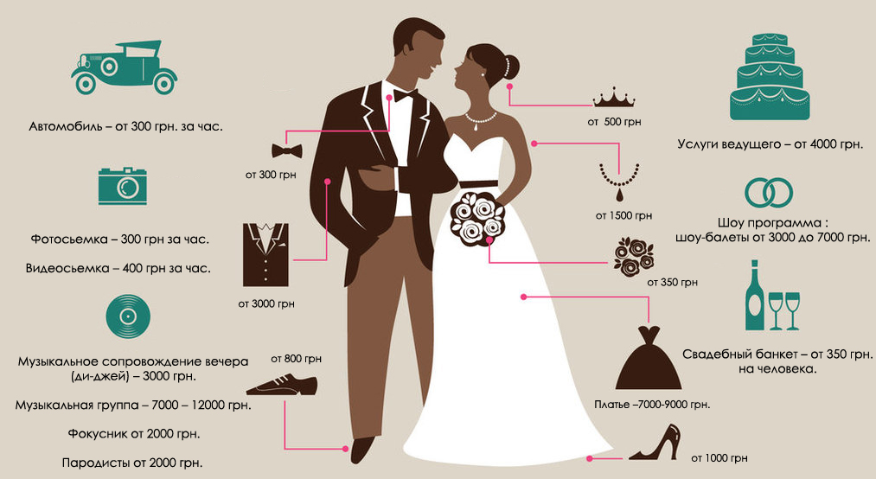

Slide 8
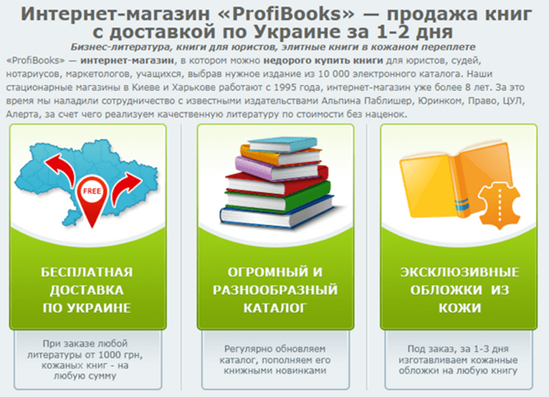

Slide 9
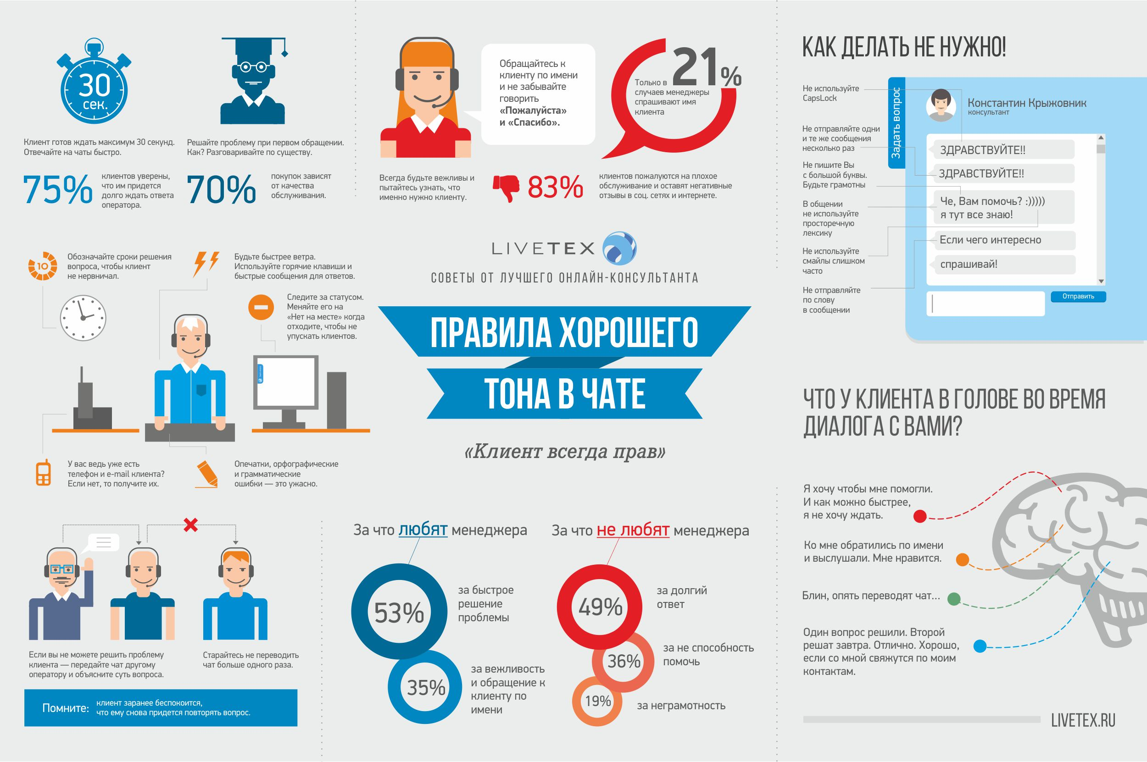

Slide 10
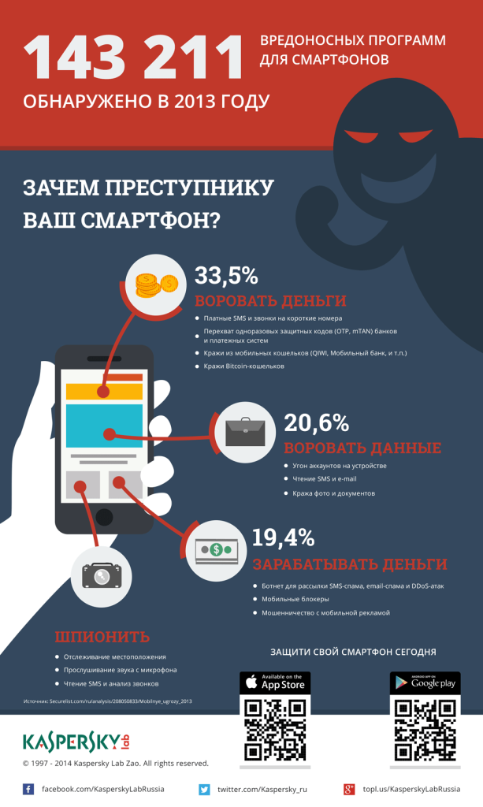


Slide 11
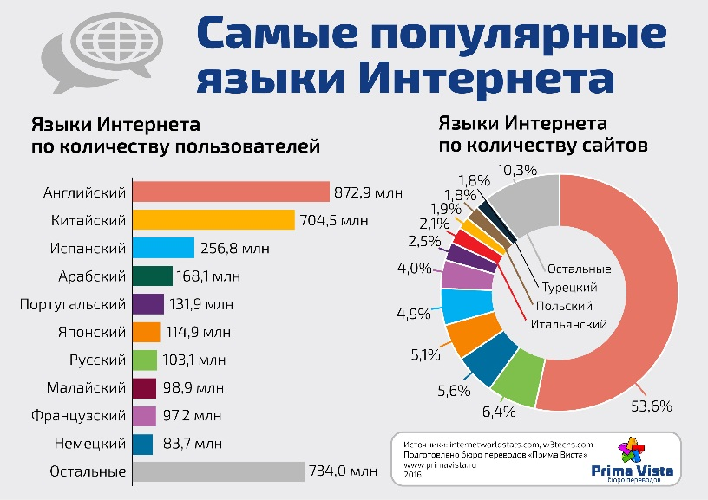
Переваги інфографіки:
5 причин, чому її варто використовувати!
Легкість сприйняття людиною. Люди схильні сприймати інформацію візуальним способом. Вони люблять цифри, факти і статистику. А добре продумана комбінація тексту, зображень та інших візуальних елементів дозволяє зосередити увагу читачів на найважливіших моментах.
Ефективність подачі інформації. Сучасні інтернет-користувачі рідко читають зміст сторінки . Відвідувачі сторінки намагаються витягнути максимальну кількість інформації за якомога коротший період часу. Структурування даних у форматі інфографіки – хороший спосіб «упакувати» максимально багато даних у компактному вигляді, забезпечивши можливість їхнього швидкого огляду своєю аудиторією.

Slide 12
«Вірусний» потенціал. Під цим терміном розуміють схильність аудиторії ділитися на своїх сторінках у соцмережах певними типами контенту. Інфографіка саме і належить до такого типу матеріалів. Нею легко ділитися в Facebook, ВКонтакте, Twitter та інших соціальних мережах.
Упізнаваність бренду. Створення інфографіки, яка містить елементи фірмового стилю компанії – логотип, адреса сайту і назва бренду, – потужний засіб для підвищення впізнаваності бренду. Якщо ви новачок на ринку, створення і поширення якісної інфографіки може заощадити чималу частку маркетингового бюджету.
Демонстрація експертності. Легким створення інфографіки здається лише доти, поки ви не спробуєте зробити це на практиці. Мало того що потрібно попередньо зібрати велику кількість інформації, її ще необхідно обробити, відсіяти зайве, добре все це структурувати, а потім оформити в красивому вигляді. Це одна з причин, чому її роблять далеко не всі. І створення інфографіки демонструє вашу експертність у своїй галузі.

Slide 13

Деякі сервіси для створення інфографіки
Якщо раніше ми просто малювали схеми і креслили таблиці, то останнім часом інфографіка розцвіла і перетворилася на ціле мистецтво.
Причому зробити це своїми руками може кожен - бути дизайнером або художником зовсім необов'язково. Для цього зараз придумали багато корисних сервісів.
Easel.ly
Piktochart.com
Infogr.am
Visual.ly
Canva.com

Slide 14
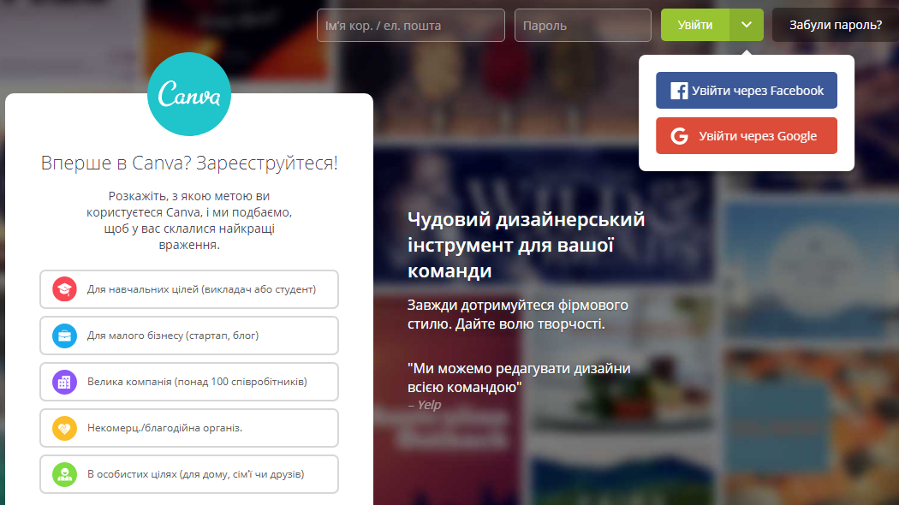
https://www.canva.com/

Slide 15
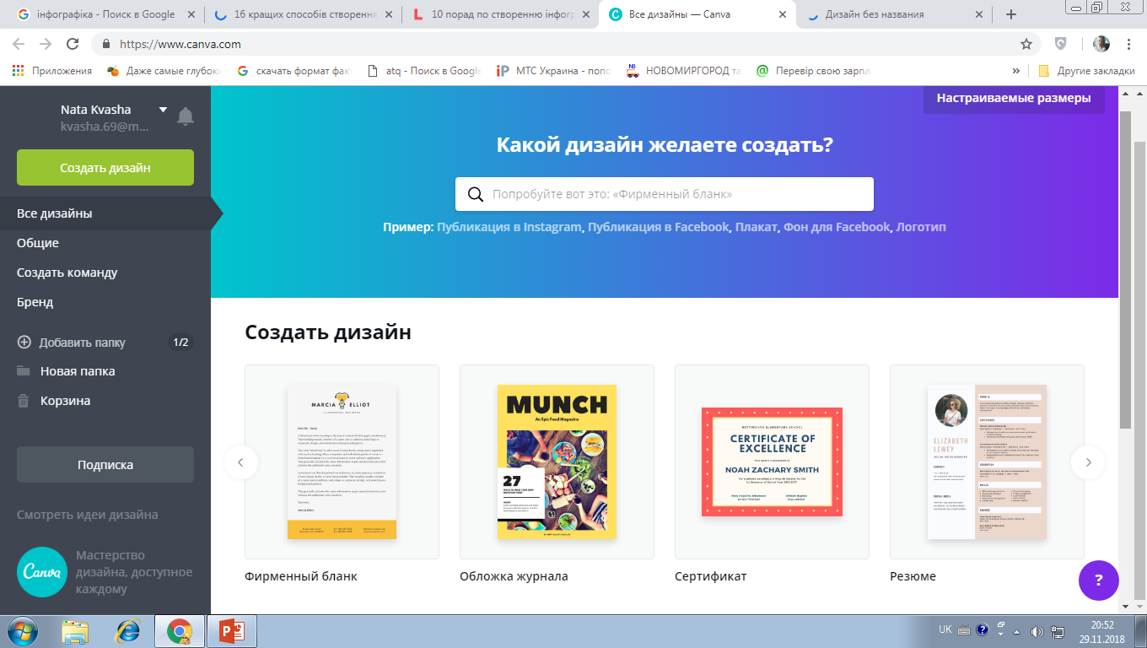

Slide 16
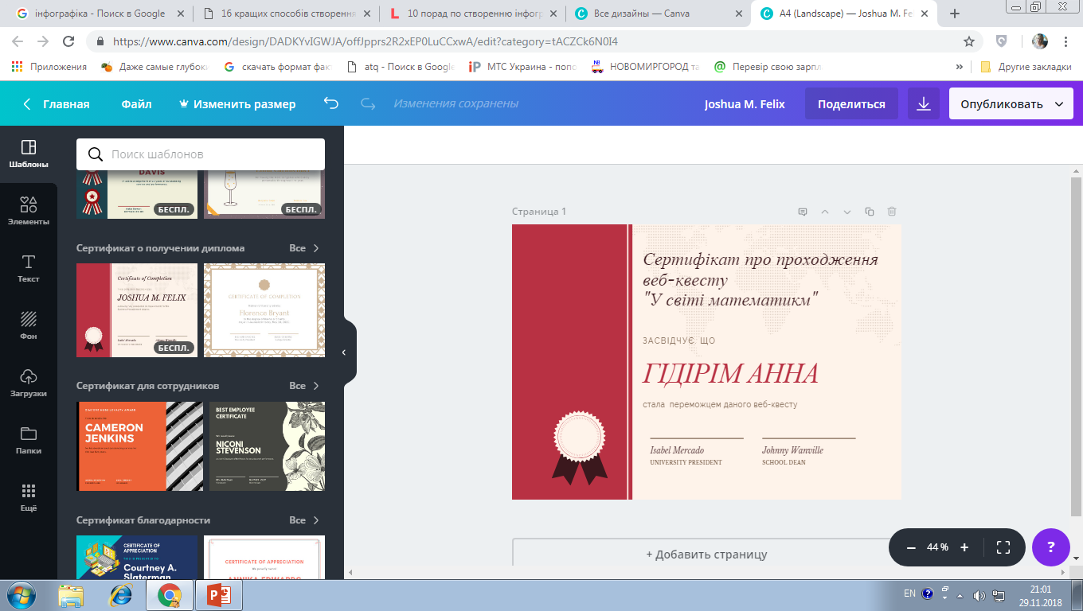

Slide 17
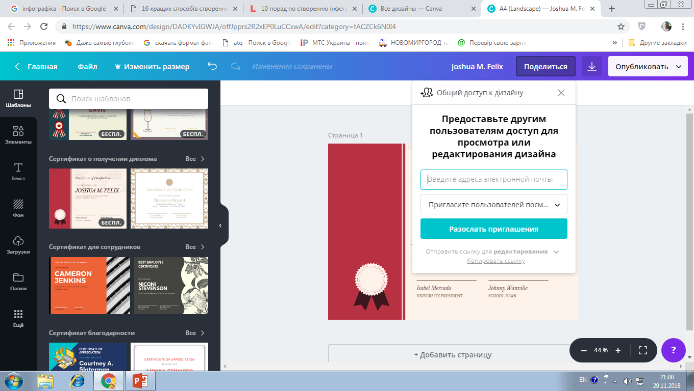

Slide 18
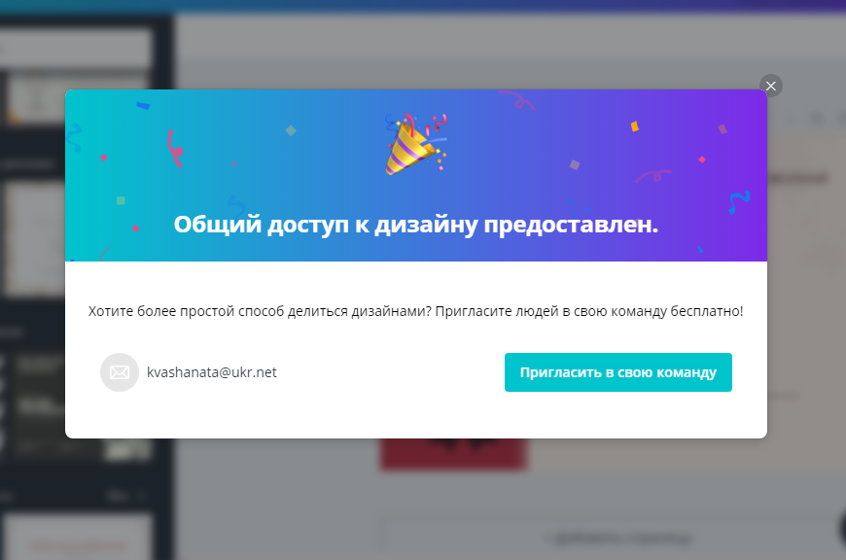

Slide 19
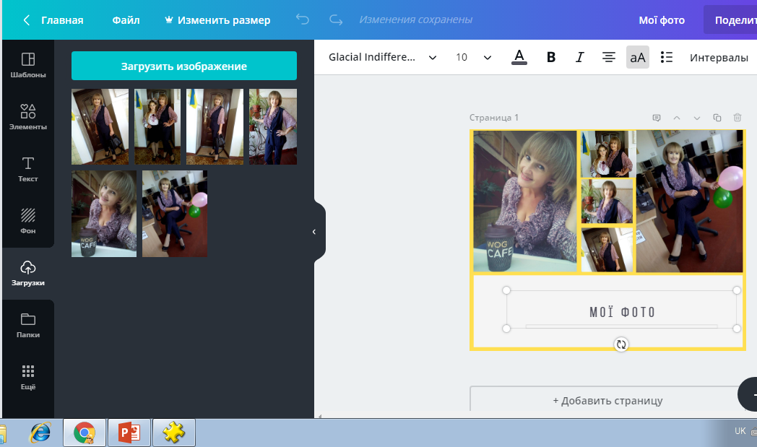

Slide 20
І трохи цифр …
Ви вже розумієте, що інфографіка може бути прекрасним інструментом для поширення інформації про ваш бренд і привернення уваги з боку потенційних клієнтів. І ось ще ряд цікавих статистичних даних, які це підтверджують:
приблизно 65% людей сприймають візуальну інформацію набагато краще, ніж текст;
контент, у якому використані візуальні елементи і графіка, може генерувати до 94% більше переглядів;
рівень взаємодії з інфографікою з боку відвідувачів приблизно на 40% вищий, ніж зі сторінками, на яких розміщено тільки текст;
люди запам’ятовують більше 80% інформації, яку бачать, і менше 20% того, що читають;
мозок оброблює візуальну інформацію приблизно в 60 000 разів швидше, ніж текст.
Інфографіку можна ефективно використовувати як інструмент інтернет-маркетингу. І цією можливістю точно варто скористатися.

